Slide 1

Комплексный подход
Российские CAE-системы
на службе промышленности
2020
Святослав Соколов
НТЦ «АПМ» - ведущий разработчик ПО для инженерных расчетов

Slide 2

Точные науки
Точные науки (англ. Exact sciences) — отрасли науки, в которых изучают количественно точные закономерности и используются строгие методы проверки гипотез, основанные на воспроизводимых экспериментах и строгих логических рассуждениях.
К точным наукам принято относить
математику, физику, химию^{[1]}, информатику, а также некоторые разделы биологии^{[2]}. Все формальные науки — точные, при этом естественные науки, будучи в значительной части своих разделов точными, формальными не являются. Точные науки могут быть как фундаментальными, так и прикладными.
Точные науки, как правило, противопоставляют гуманитарным наукам и общественным наукам, при этом и в их рамках существуют разделы и направления (в частности, в экономике, лингвистике, психологии, социологии), методологически соответствующие подходам точных наук (например, эконометрика, корпусная лингвистика, когнитивное моделирование, статистическая социология).

Slide 3
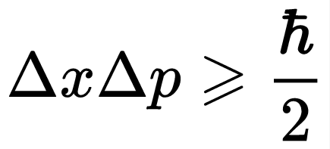
Принцип неопределённости Гейзенбе́рга
Эксперимент
x
.
Δp = mΔv
x(t)=x0+vt
ΔxΔv = ħ/(2m)
О

Slide 4
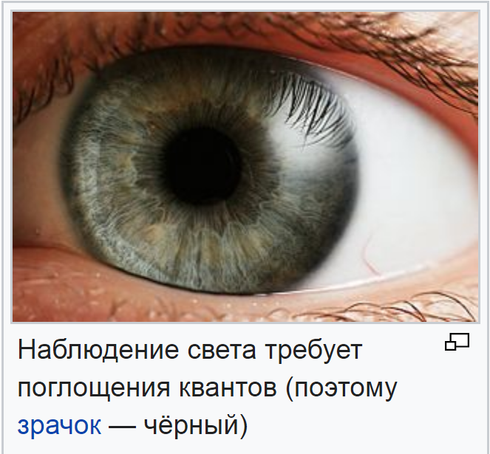
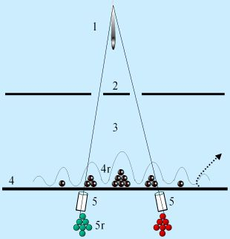
Эффект наблюдателя
Эксперимент
с отложенным выбором

Slide 5



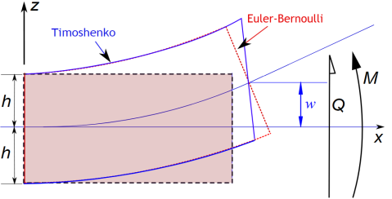
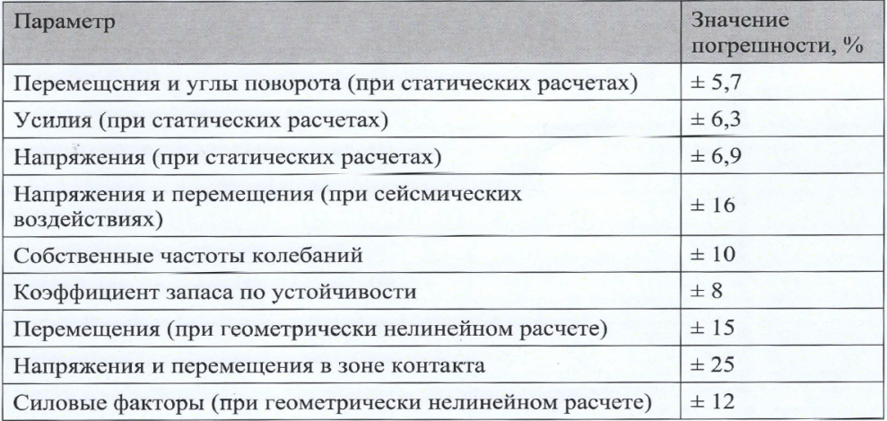
Переход от физической
к конечно-элементной модели
Расчет
«Все модели ошибочны, но некоторые полезны» – Джордж Бокс
Балка
Эйлера VS Тимошенко
Упрощение
Формализация
Дискретизация
Решение
Интеграция
Норматив
Физическая система
Физическая модель
Математическая модель
КЭ модель
КЭ решение
Критерий
для оценки
Вывод
о нагрузочной способности
и эксплуатационной
пригодности
Погрешность вычислений !
Коэффициенты запаса\использования !!!
1.25\0.8
1.3->1.4 - ценность человеческой жизни на порядок ^

Slide 6
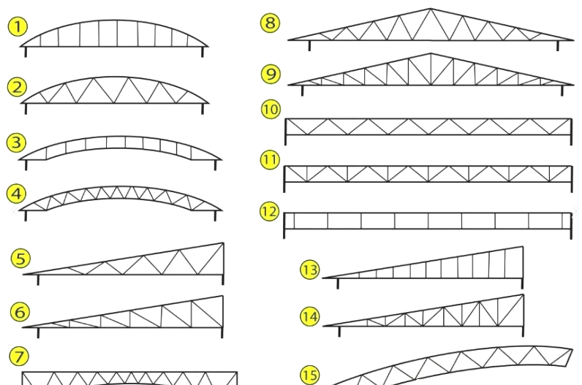
Варианты

Slide 7
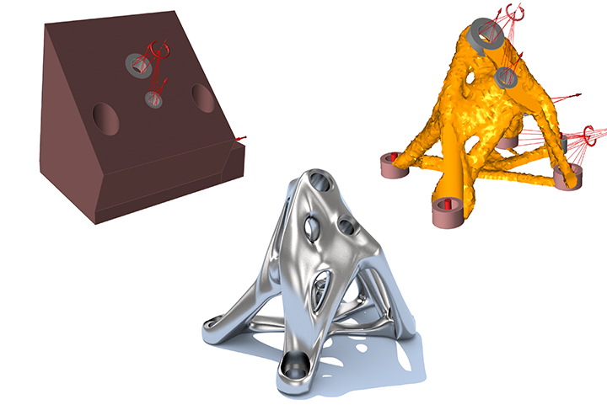
Пространство проектирования

Slide 8
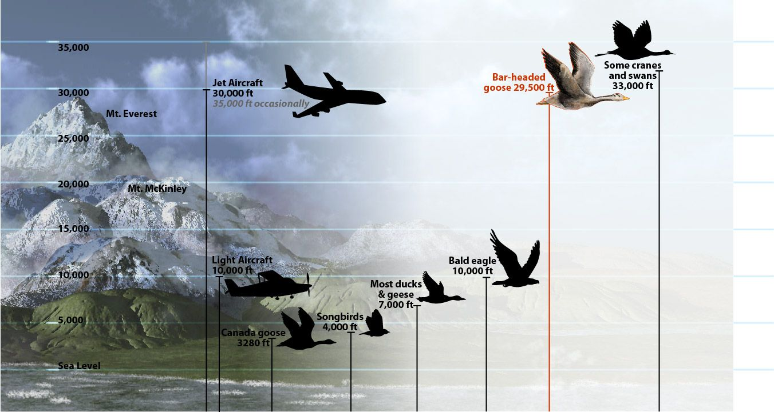
Целевая функция и ограничения
Летать высоко, далеко, быстро, грузоподъемно, экономично и экологично!

Slide 9
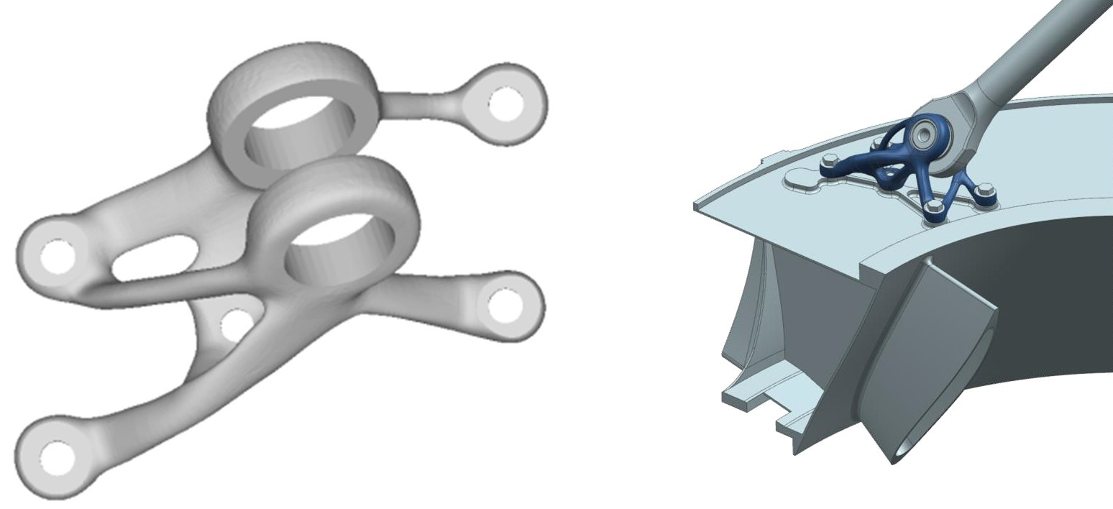
Можно много себе позволить!
Проект

Slide 10
Один из шаблонов оценки
Сферы жизнедеятельности общества
Вики
Духовная — отношения, возникающие в процессе формирования духовных ценностей, их сохранения,
распространения, потребления, а также передачи следующим поколениям. Институты, относящиеся к
духовной сфере: религия, идеология, наука, искусство, образование и др.
Политическая — отношения между гражданским обществом и государством, между государством и
политическими партиями, а также между государствами. Институты, относящиеся к политической сфере:
государство, право, парламент, правительство, судебная система, политические партии, армия и др.
Социальная — отношения между различными социальными и возрастными группами; деятельность по
обеспечению социальной гарантии. Институты, относящиеся к социальной сфере: воспитание, семья,
здравоохранение, социальное обеспечение, досуг и др.
Экономическая — отношения в процессе производства (производство, распределение, обмен,
потребление материальных благ). Институты, относящиеся к экономической сфере: частная
собственность, материальное производство, рынок и др.

Slide 11
- система оптимального проектирования
на базе мультифизических моделей
Конструкций
Параметрическая
Топологическая
Теплопроводность
Стационарная
Нестационарная
Подбор сечений КЭ
МДТТ
Устойчивость
Узлов
Редуктора
Статический
Линейный
Передачи
Нелинейный
ШВП/РВП
Гармонический
Оптимальное проектирование
Подшипника кач..
Динамический
Собственные
Подшипника ск.
Вынужденные
Соединений
Удар
Механизм
Деталей
Балки
Усталостный
Вала
Электрические токи
Пружины
Аэро-гидро-динамика
Электромагнитные поля
Кулачка
APM Studio

Slide 12
Переход задач между модулями
металлоконструкции
Компас
Fem
и др.
и т.п.
геометрия
STEP
STEP, Sat
stl
Studio
Structure3D
Joint,…
cетка
узел
cетка
Линейные
Стационарное тепло
Объёмные
Оболочечные
Нелинейные
Нестационарное тепло
Аэрогидродинамика
Объёмные
Оболочечные
Смешанные
Ассортимент КЭ
Все остальное
КЭ редактор
Объёмные
Оболочечные
Стержневые
Соединения

Slide 13


Спасибо за внимание!
Компания НТЦ «АПМ»
(научно-технический центр)
Московская область, г. Королев
Октябрьский бульвар, д. 14, офис 6
Тел.: (495) 120-58-10
Internet: www. apm.ru
E-mail: com@apm.ru

Slide 14


Достижение предельного состояния

